Slide 1
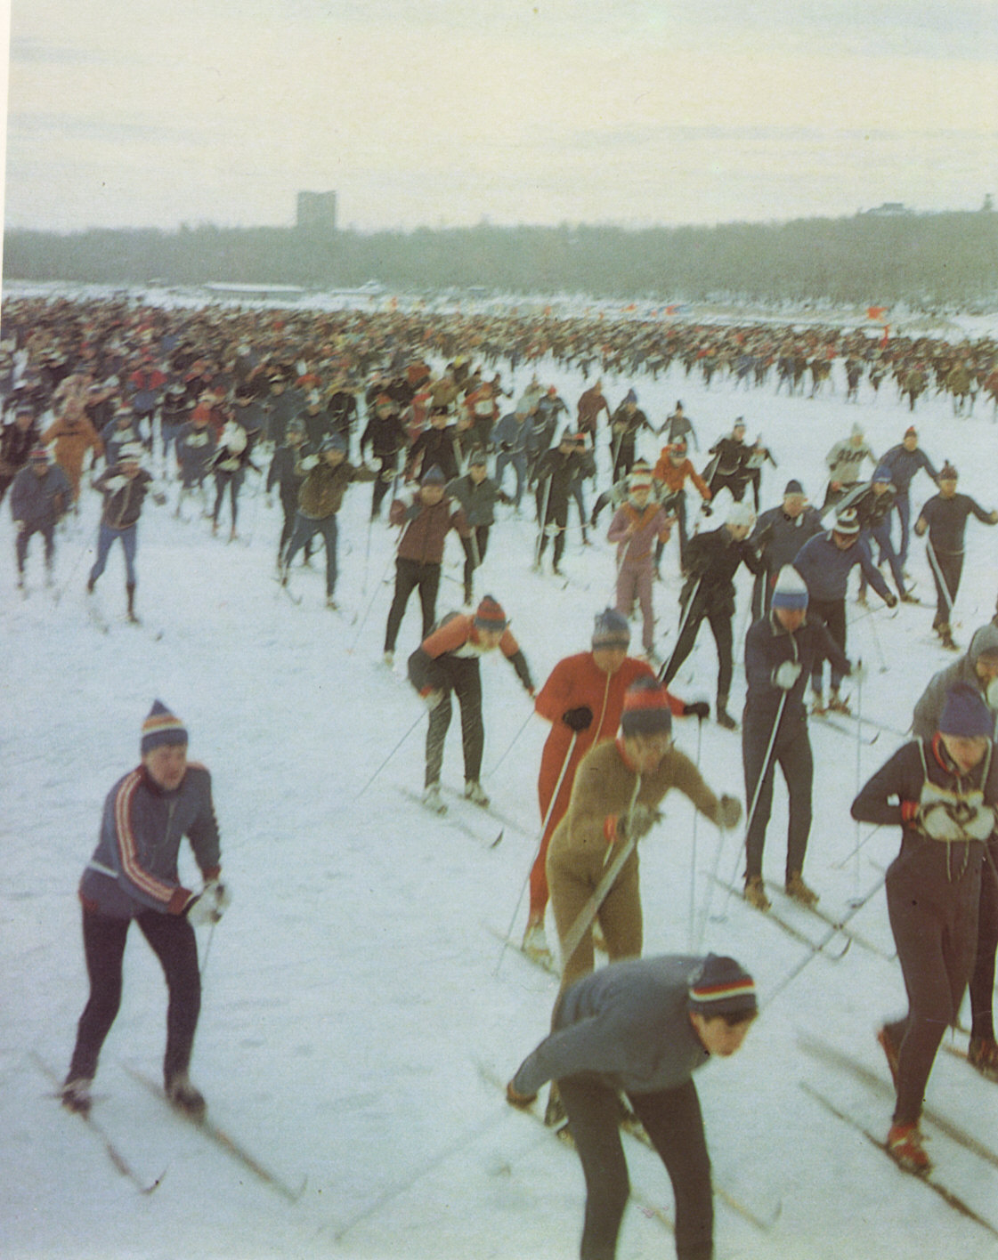
«История создания
лыж и развития
лыжного спорта»

Slide 3
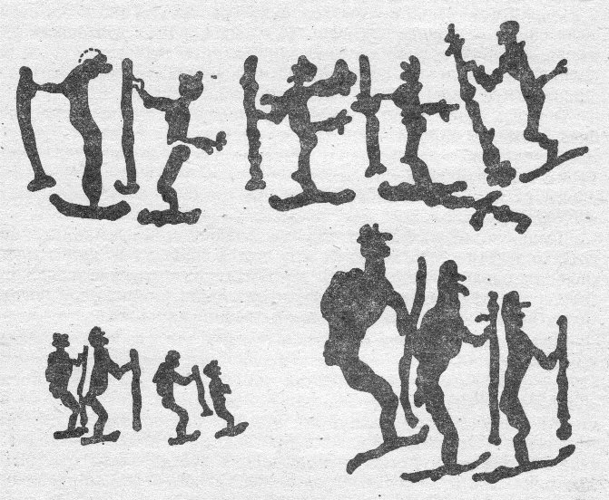
Лыжи человек придумал очень давно. У берегов Белого моря встречаются выбитые на скалах изображения лыж, а на Скандинавском полуострове найдены лыжи, которым 2- 4 тысячи лет.

Slide 4
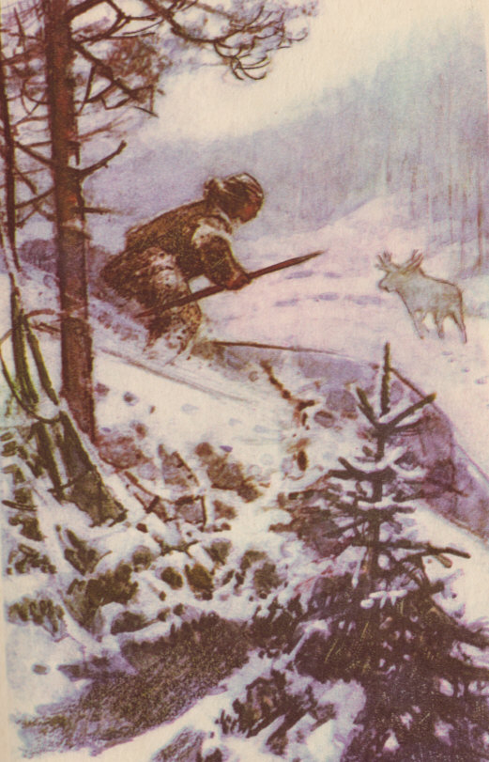
На охоте, передви-гаясь по глубокому снегу, древний человек случайно наступил на ветку, кору или кусок дерева и почувство-вал, что ему удобно стоять на снегу, он больше не провалива-ется. Это натолкнуло его на мысль привя-зать деревянные палки к ногам, чтобы было удобнее охотиться.

Slide 5
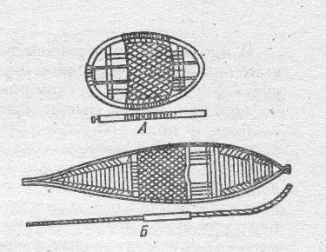
Еще древний человек придумал обтягивать деревянные обрубки шкурой зверей, чтобы лучше скользить. Такие лыжи можно увидеть в музеях лыжного спорта. Долгое время ступающие лыжи и скользящие применялись одновременно. Посмотрите, вот такие ступающие лыжи были у древних людей

Slide 6
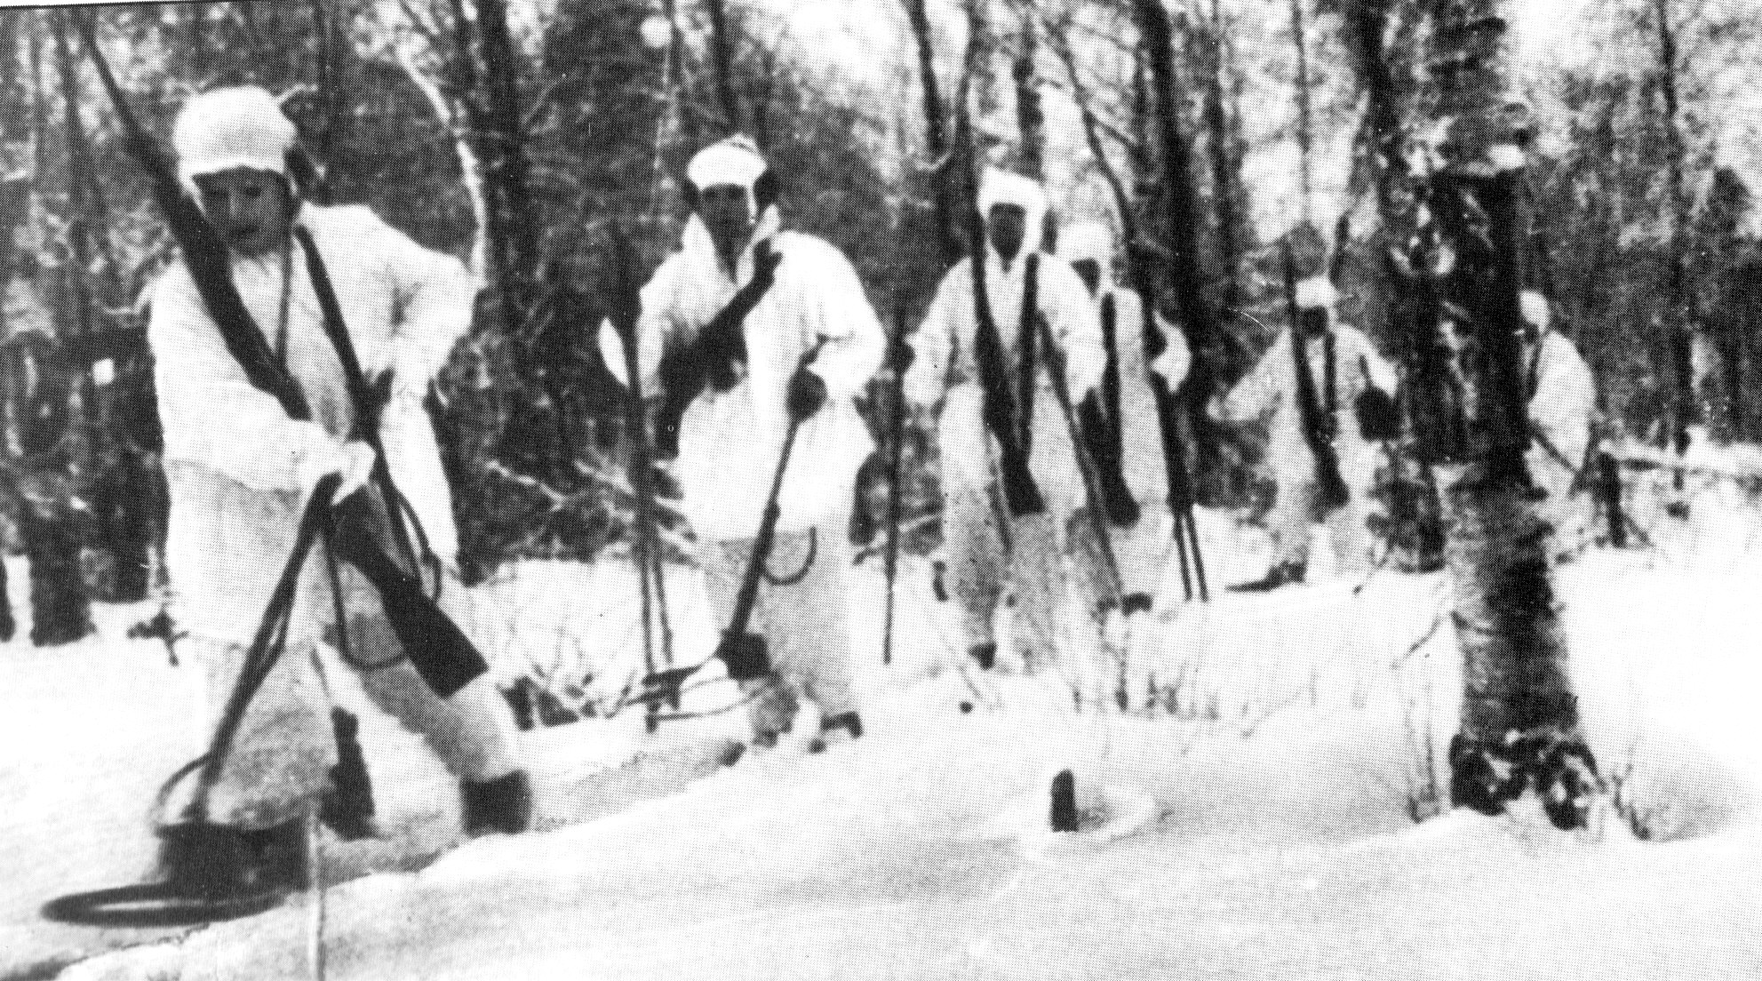
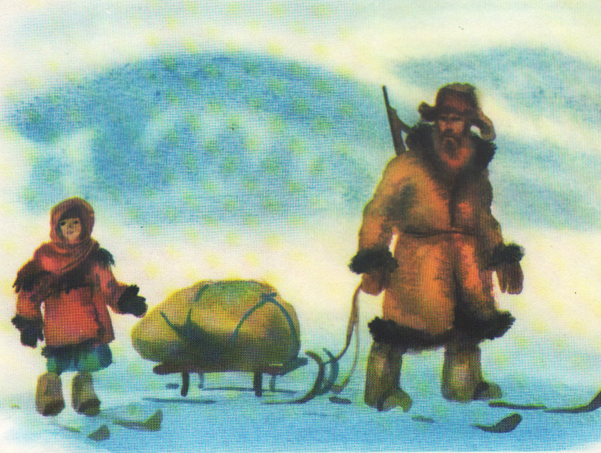
Наши предки пользовались лыжами на войне и в быту.

Slide 7
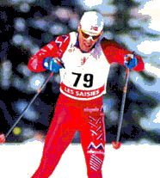
Лыжным спортом занимаются самые сильные, самые выносливые и самые быстрые люди, их называют спортсменами - лыжниками. Спортсмены выступают в различных соревнованиях на лыжах, например в Олимпийских играх, где соревнуются люди из разных стран. И только сильнейший получает медаль из золота и становится олимпийским чемпионом.

Slide 8
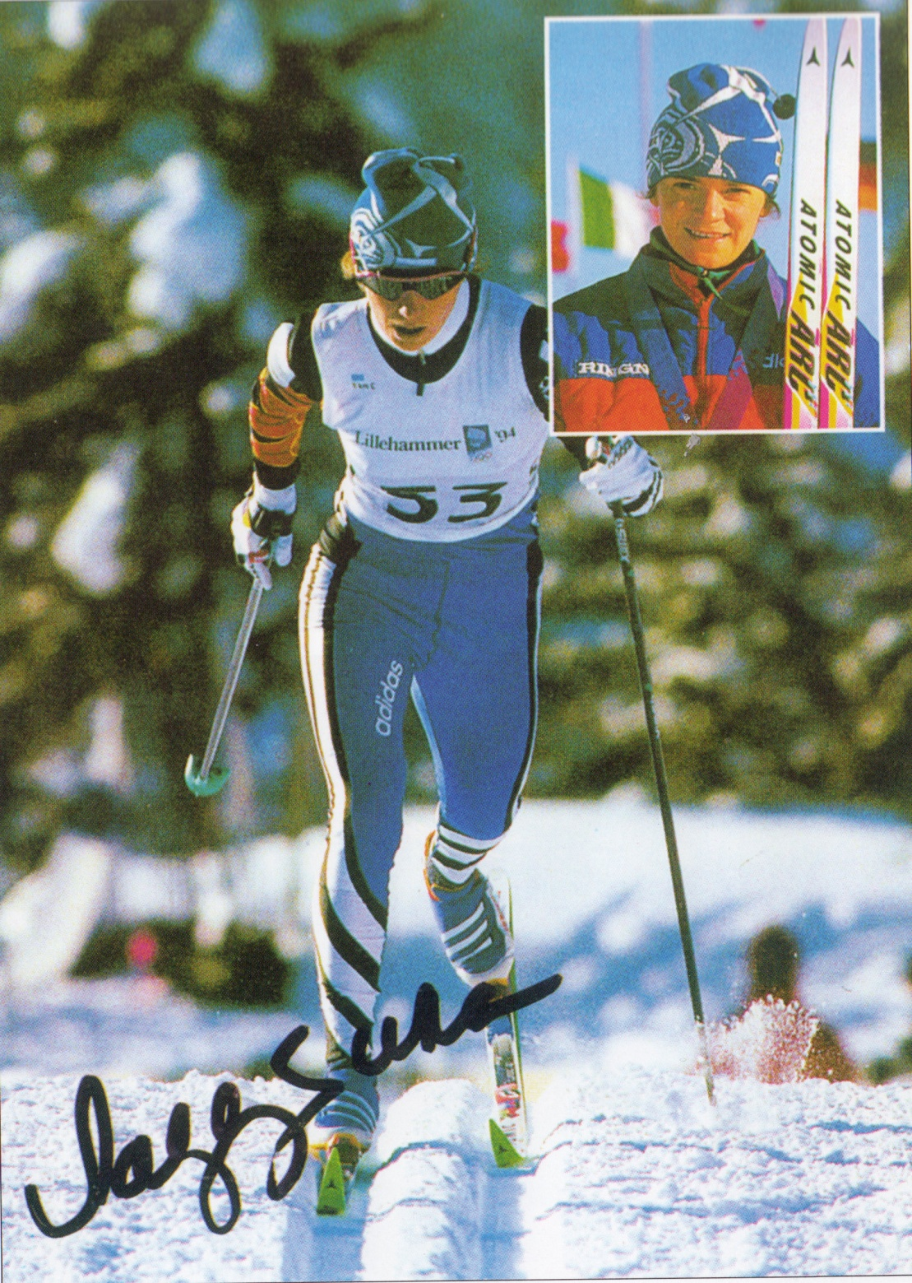
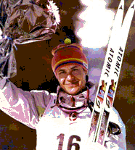
По пять золотых медалей получили
Любовь Егорова и Лариса Лазутина.

Slide 9
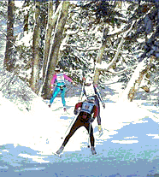
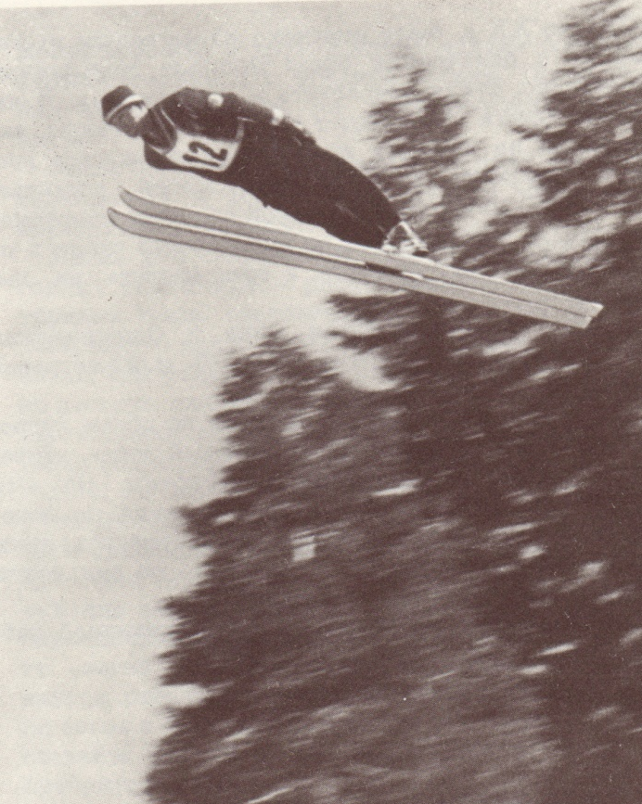
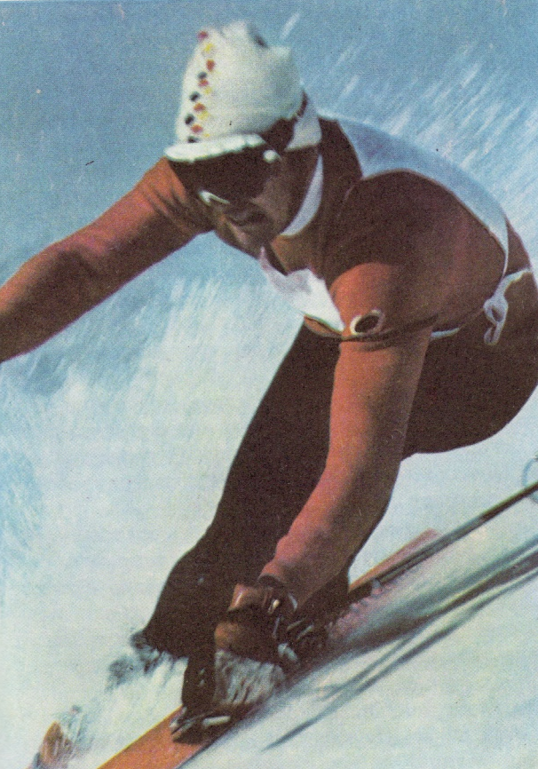
Лыжный спорт включает несколько видов: лыжные гонки, горнолыжный спорт, биатлон (стрельба и гонка), прыжки с трамплина, лыжное двоеборье (прыжки с трамплина и гонка), фристайл.
Лыжная гонка
Прыжки с трамплина
Горнолыжный спорт

Slide 10
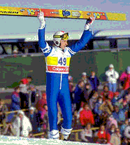
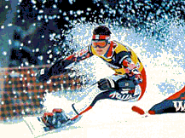
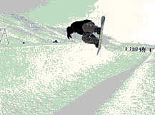
В последнее время большую популярность приобрел сноуборд — широкая монолыжа, к которой крепятся обе ноги человека. Начиная с 2002 года этот вид спорта стал олимпийским.

